Slide 1
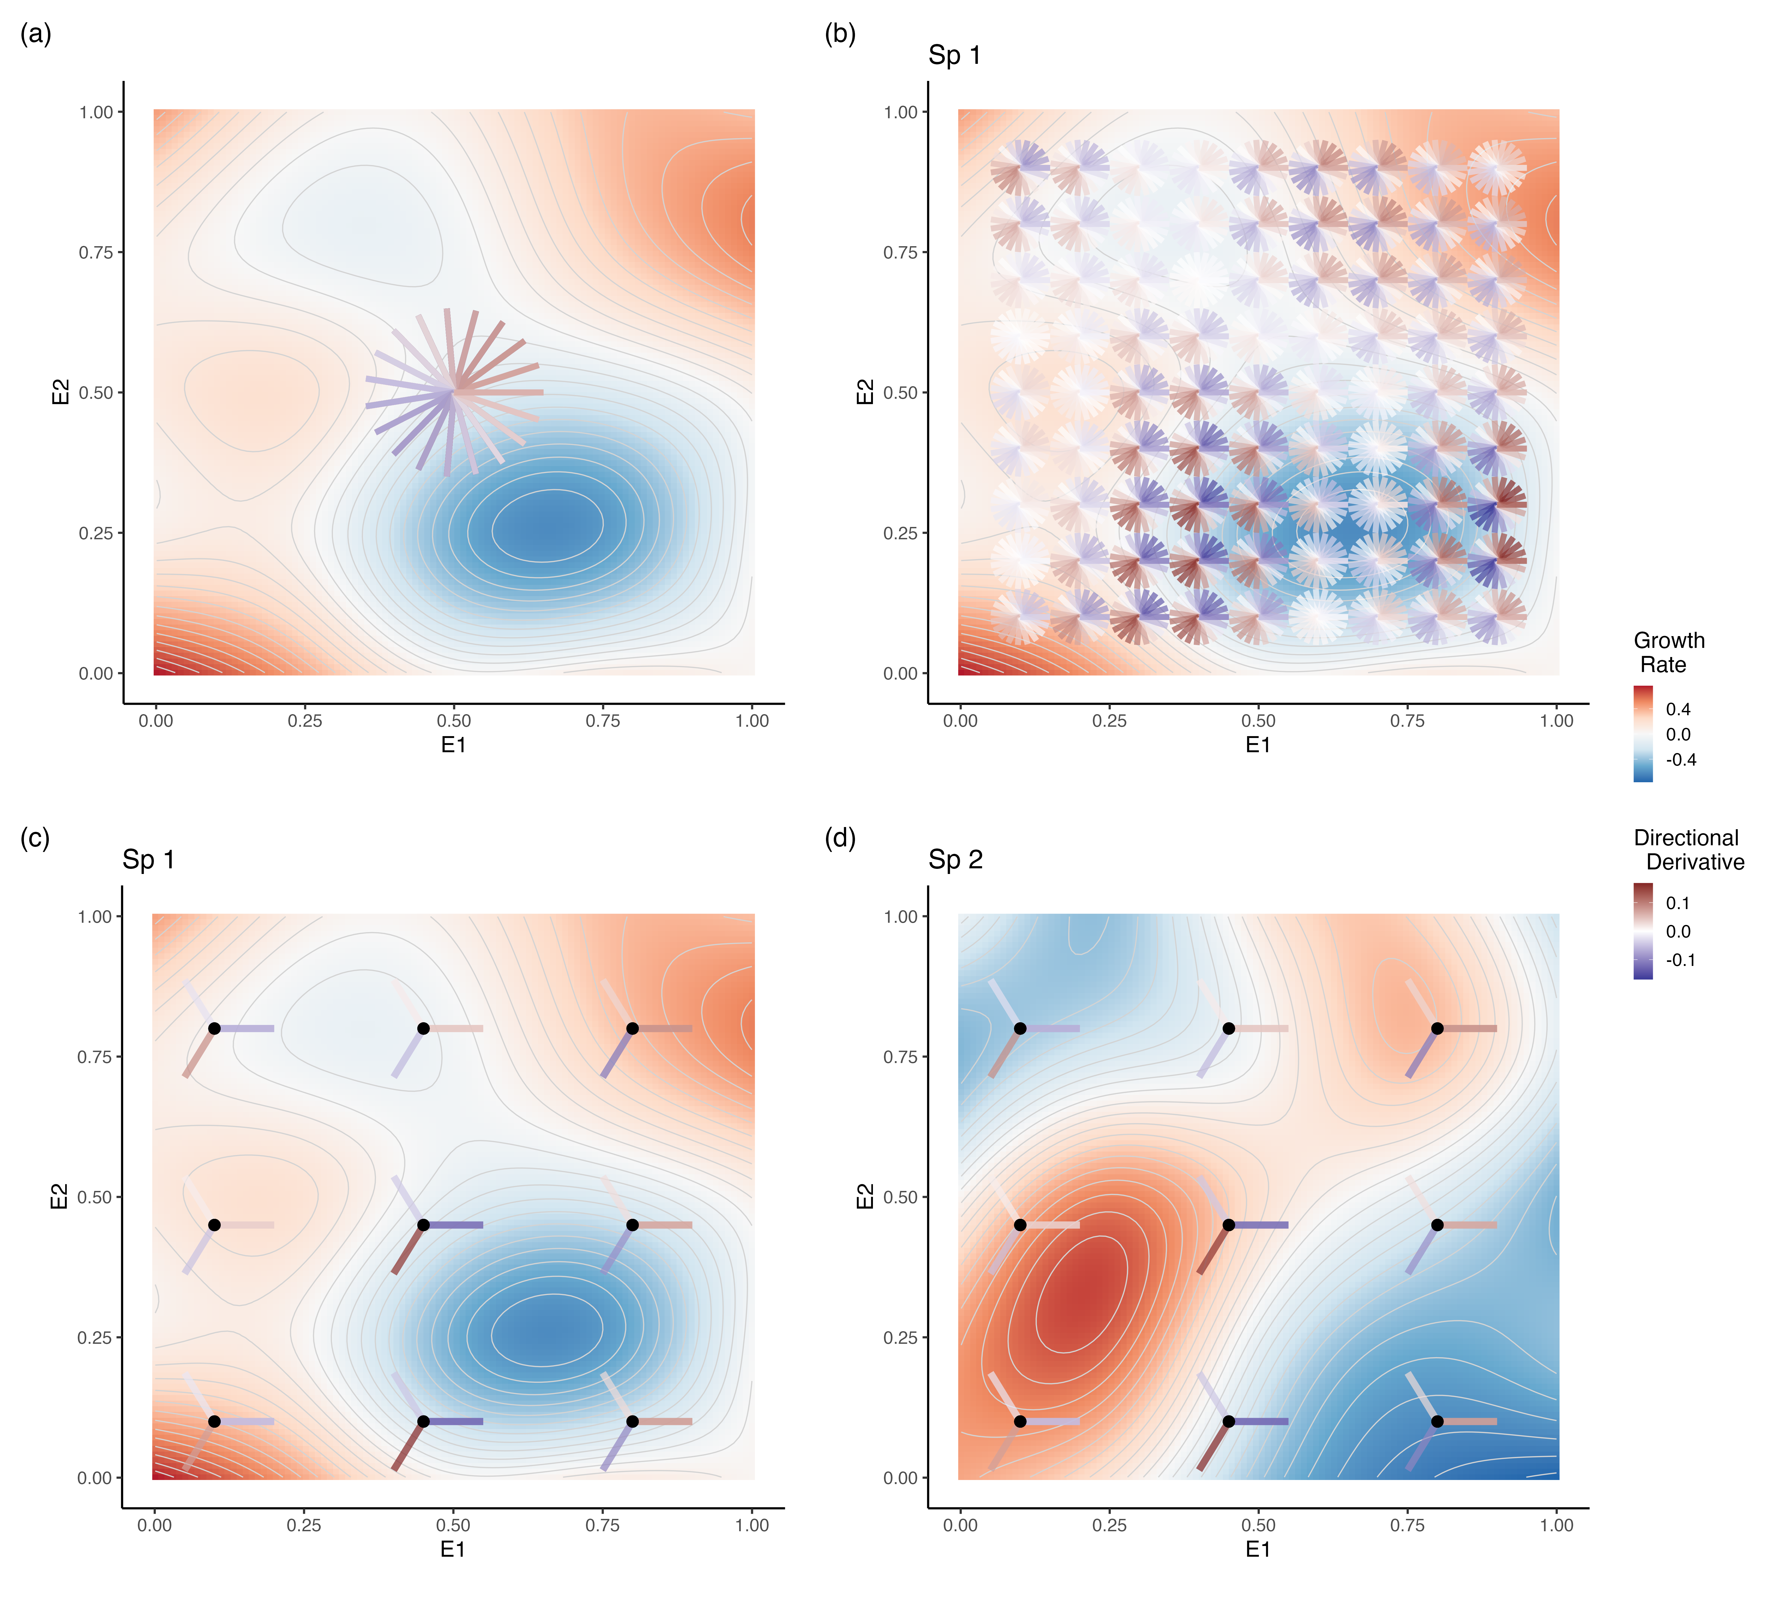

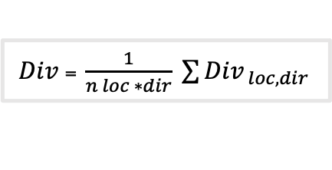
${Div}_{loc, dir}$ = ${Div(DD}_{sp, loc, dir}$)
$Div$ = $\frac{1}{n loc ∗dir} \sum{{Div}_{ loc, dir}}$

